Slide 1
第二章
电阻电路分析·习题

Slide 2
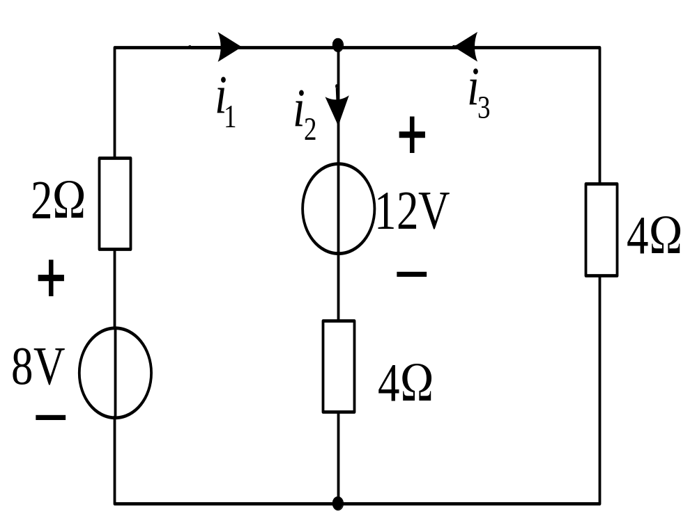
1、利用支路电流法求解如图2.1所示电路的各支路电流。
a

Slide 3
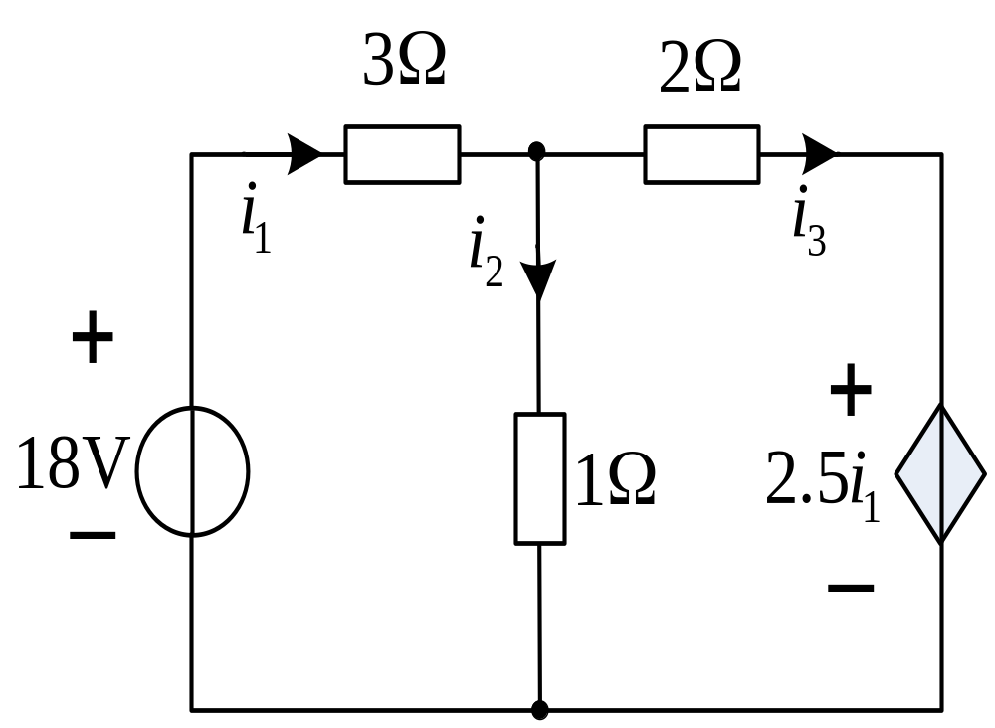
1、利用支路电流法求解如图2.1所示电路的各支路电流。
a

Slide 4
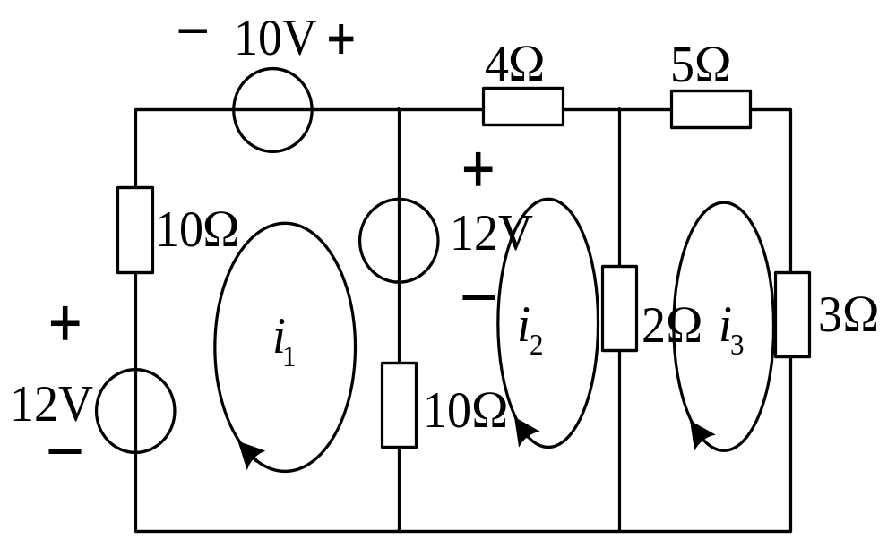
2、列写如图2.2各电路的网孔电流方程及补充方程。
图2.2(a)

Slide 5
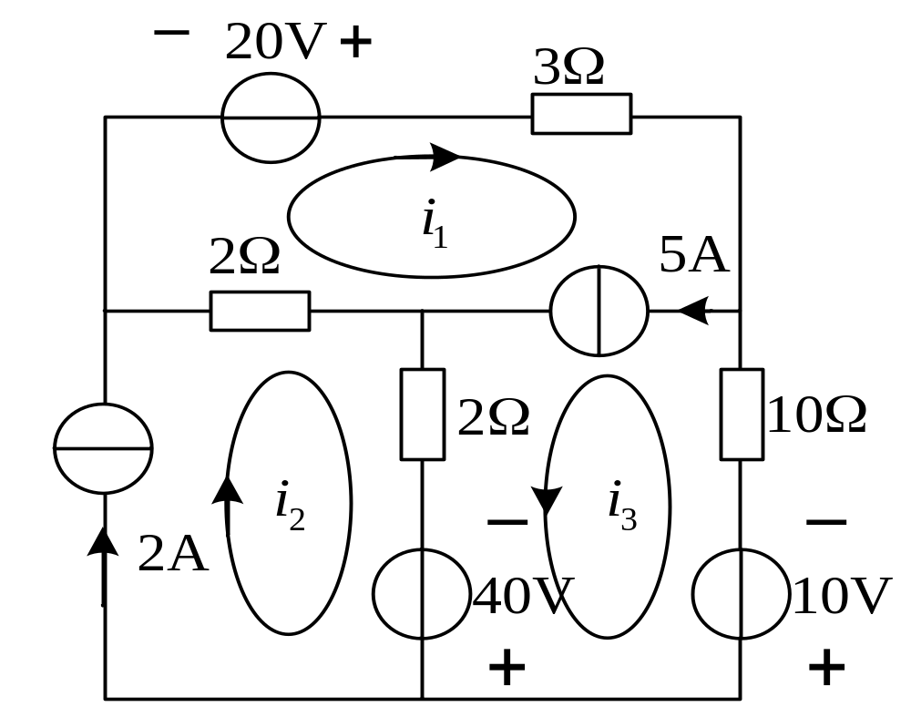
2、列写如图2.2各电路的网孔电流方程及补充方程。
+
u₁
−
图2.2(b)

Slide 6
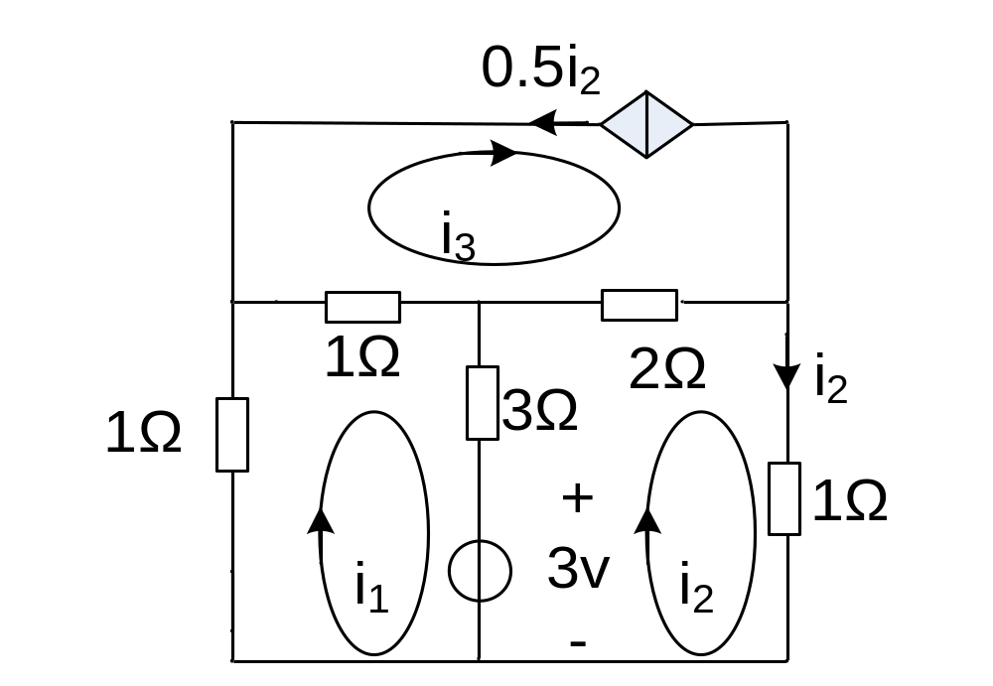
2、列写如图2.2各电路的网孔电流方程及补充方程。
图2.2(c)

Slide 7
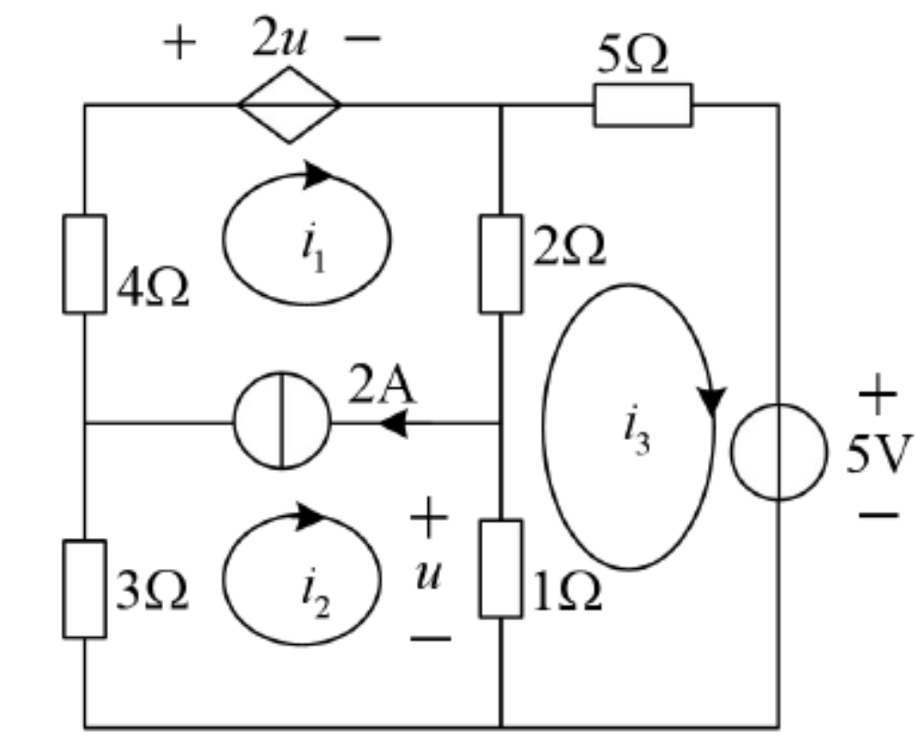
2、列写如图2.2各电路的网孔电流方程及补充方程。
+
u₁
−
图2.2（d）

Slide 8
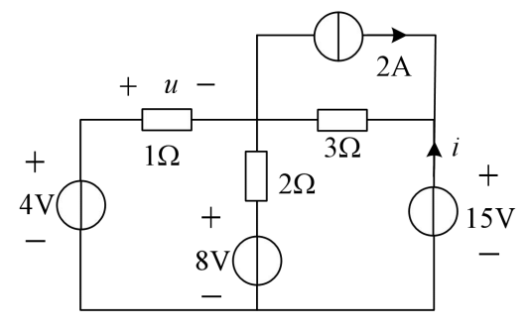
3、如图2.3，用网孔电流法求电压u。
i₁
i₂
u= –2V
图2.3

Slide 9
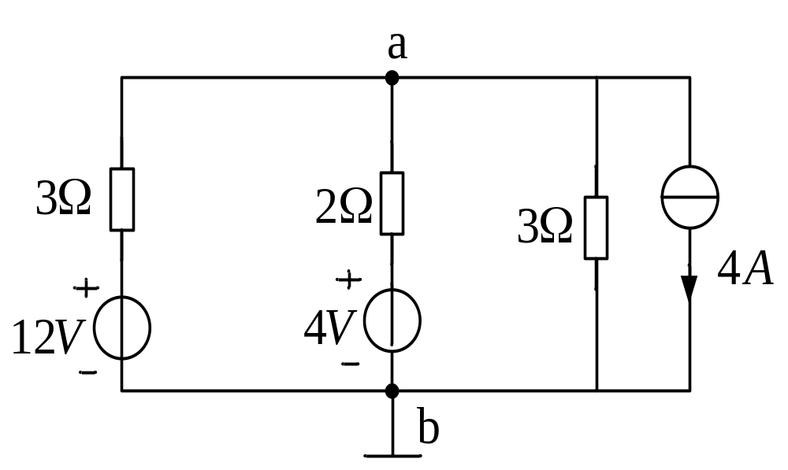
4、如图2.4所示电路，利用节点分析法求解u_{ab}。
u_{ab}= 12/7V
图2.4

Slide 10
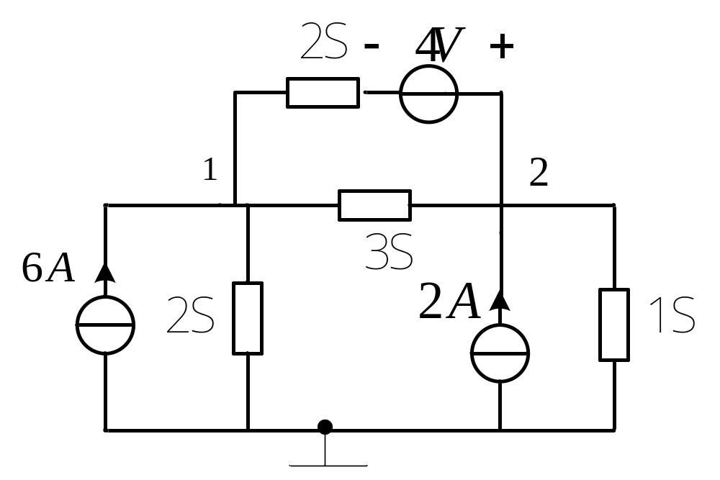
5、列写如图2.5各电路的节点电压方程及补充方程。
图2.5(a)

Slide 11
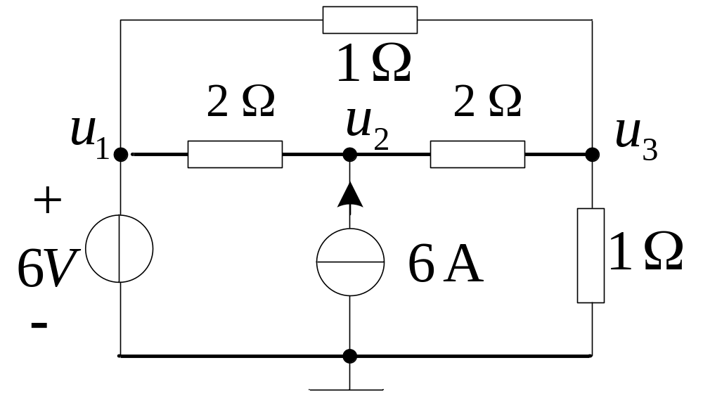
5、列写如图2.5各电路的节点电压方程及补充方程。
图2.5(b)

Slide 12
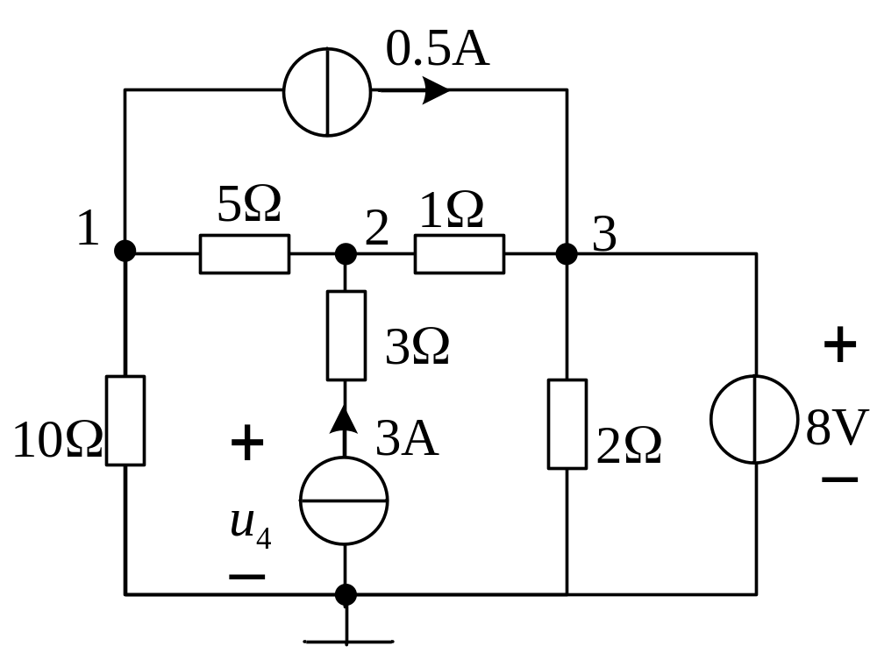
5、列写如图2.5各电路的节点电压方程及补充方程。
图2.5(c)

Slide 13
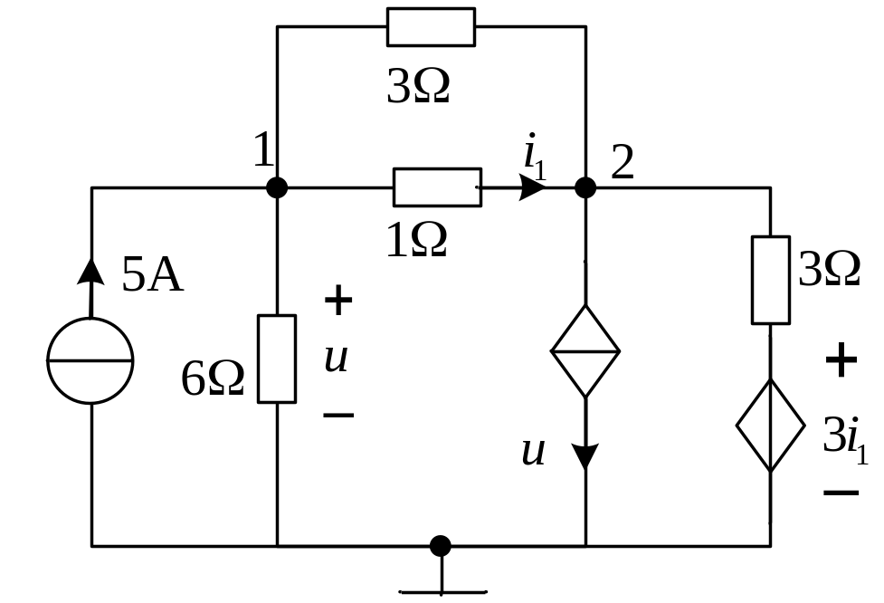
5、列写如图2.5各电路的节点电压方程及补充方程。
图2.5(d)

Slide 14

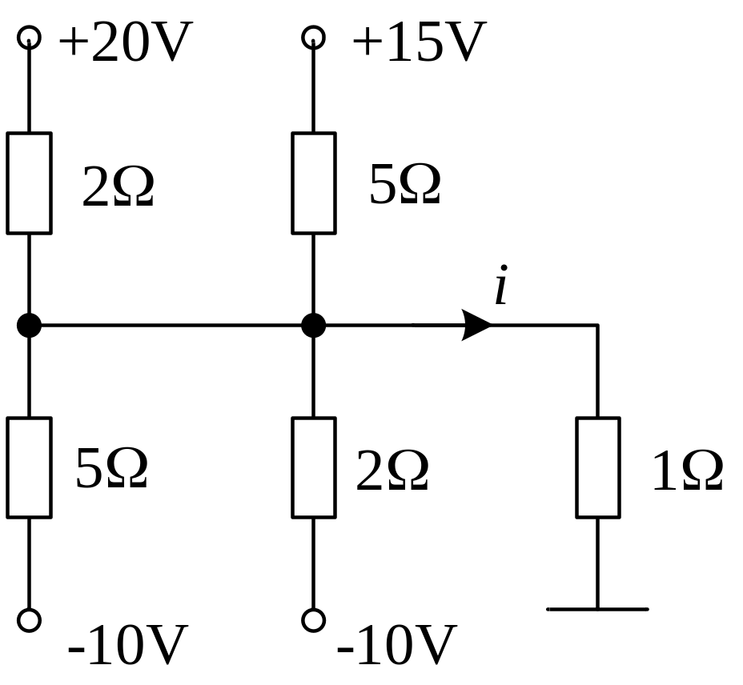
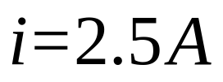
6、利用节点分析法求如图2.6所示电路中的电流
a
图2.6
u_{a} =2.5V

Slide 15
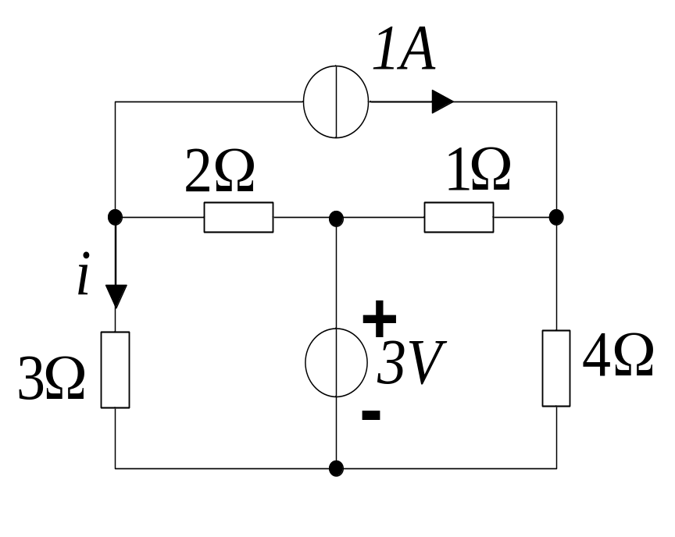
7、利用叠加定理求电流i。
仅3V压源作用：
i’ =0.6A
仅1A流源作用：
i’’ = –0.4A
叠加：i = 0.2A
图2.7

Slide 16
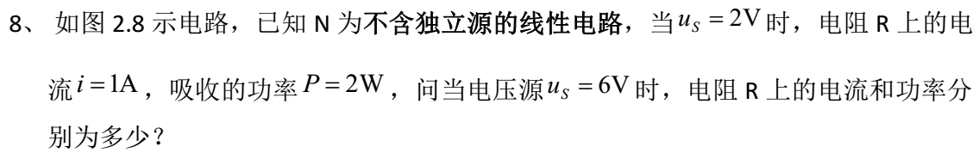
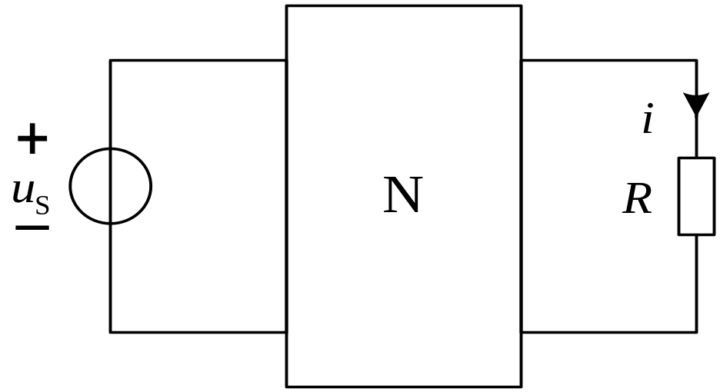
齐次定理：
3倍
u_{S} :2V
6V
i = 3A ，
P = 18W

Slide 17
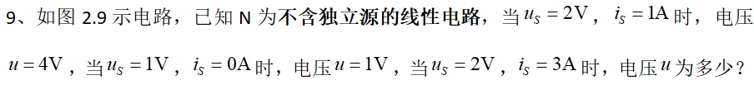
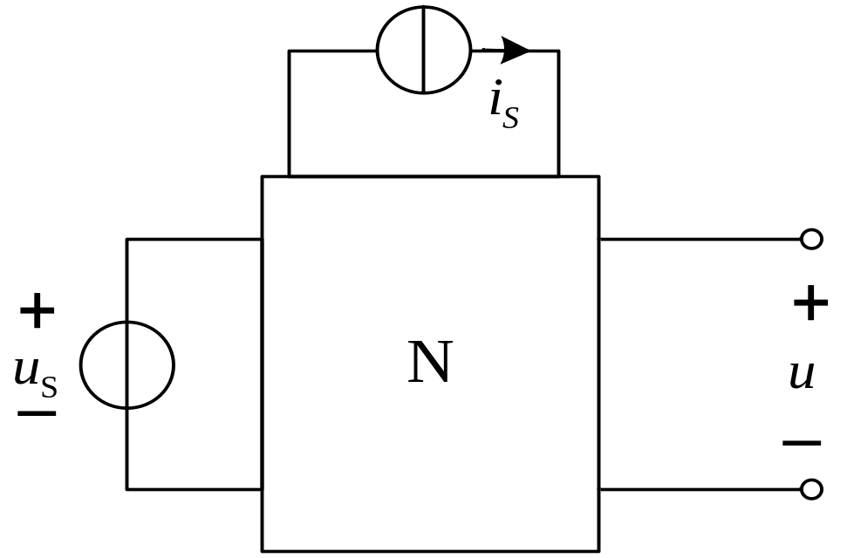
齐次+叠加定理
u =au_{S}+bi_{S}
a =
b =
u = ____V

Slide 18
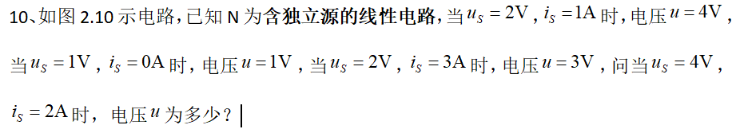
齐次+叠加定理
u =au_{S}+bi_{S}+c
a =7/2
b =-1/2
c =-5/2
u = 10.5V

Slide 19
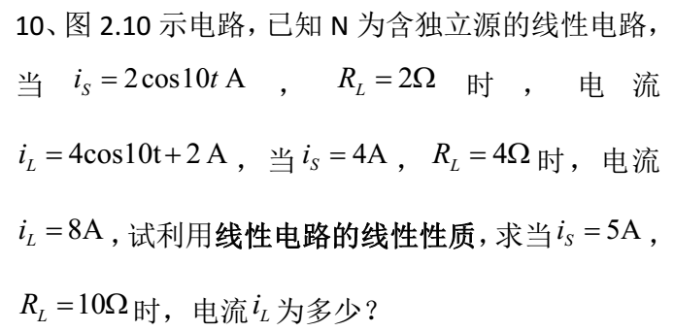
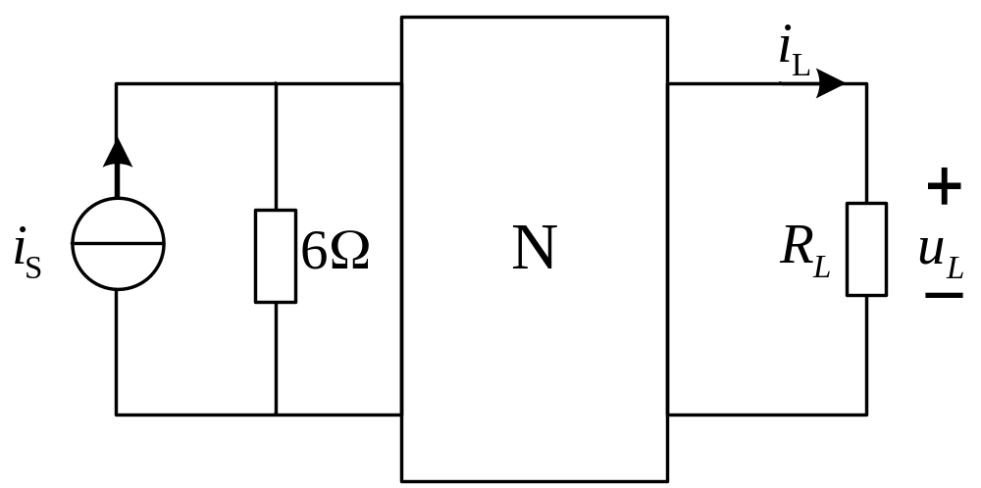
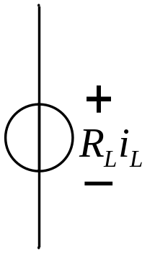
11、图2.11
方法一：
齐次+叠加+替代
定理
i_{L} =ai_{S}+bR_{L}i_{L}+c
a =8/3
b =-1/6
c =8/3
i_{L} = 6A

Slide 20
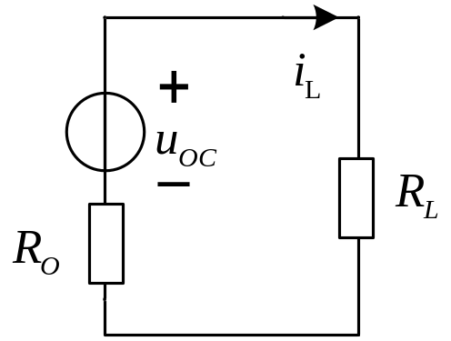

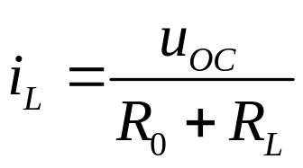
11、图2.11
方法二：
齐次+叠加+戴维南
u_{OC} =ai_{S}+b
a =16
b =16
R₀ =6
i_{L} = 6A

Slide 21
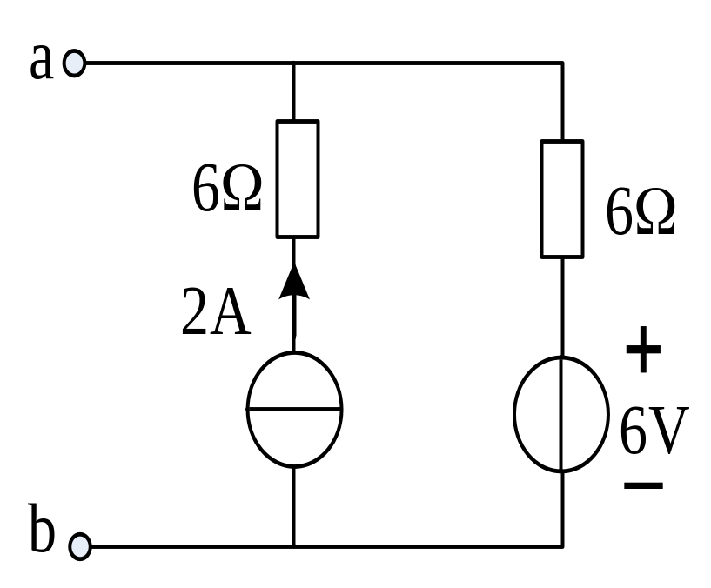
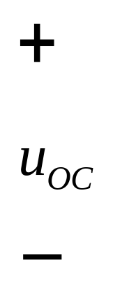
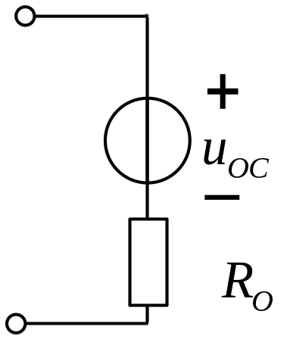
12、如图2.12所示各电路ab端的戴维南等效或诺顿等效。
图12(a)
u_{OC}= 18V
R_{O}= 6Ω

Slide 22
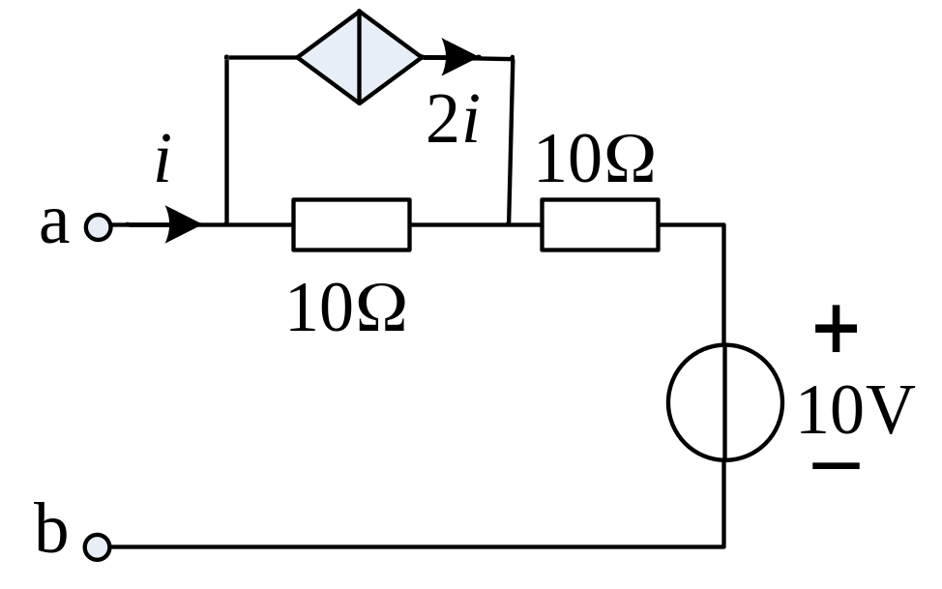
12、如图2.12所示各电路ab端的戴维南等效或诺顿等效。
先求u_{OC}：
u_{OC}= 10V
再求R_{O}：
R_{O}= 0
图12(b)

Slide 23
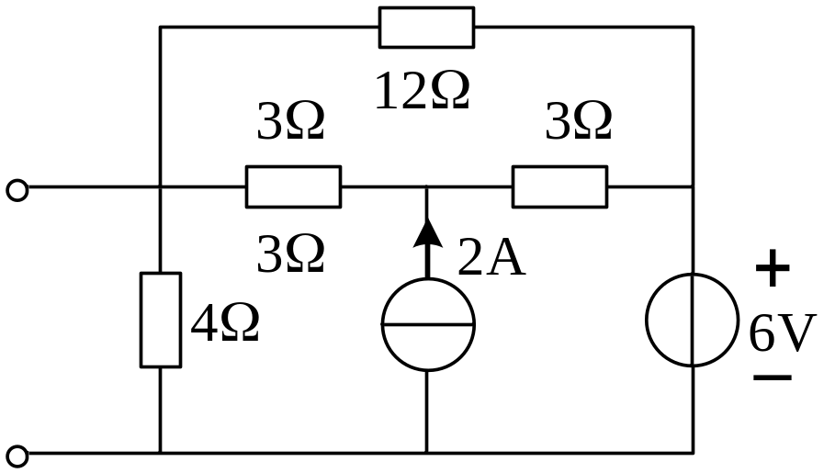
12、如图2.12所示各电路ab端的戴维南等效或诺顿等效。
先求u_{OC}：
a
b
c
u_{OC}= 5V
图12(c)

Slide 24
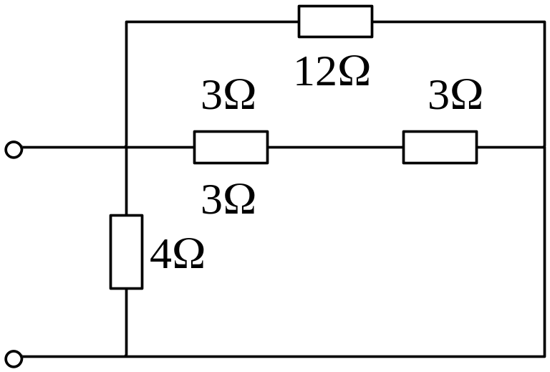
12、如图2.12所示各电路ab端的戴维南等效或诺顿等效。
再求R_{O}：
R_{O}= 2Ω

Slide 25
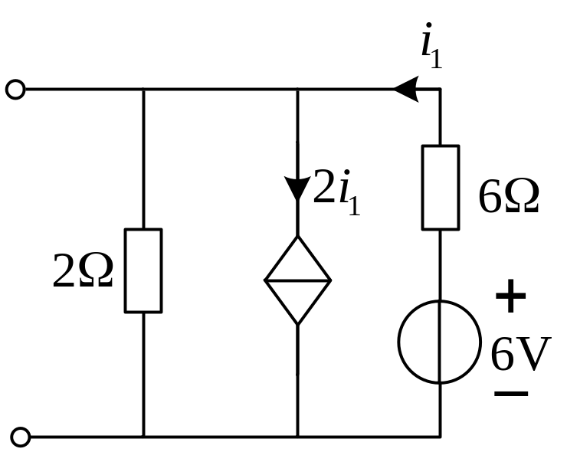
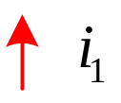
12、如图2.12所示各电路ab端的戴维南等效或诺顿等效。
方法一：
先求u_{OC}：
u_{OC}= -2i₁
u_{OC}= -6i₁+6
u_{OC}= -3V
图12(d)

Slide 26
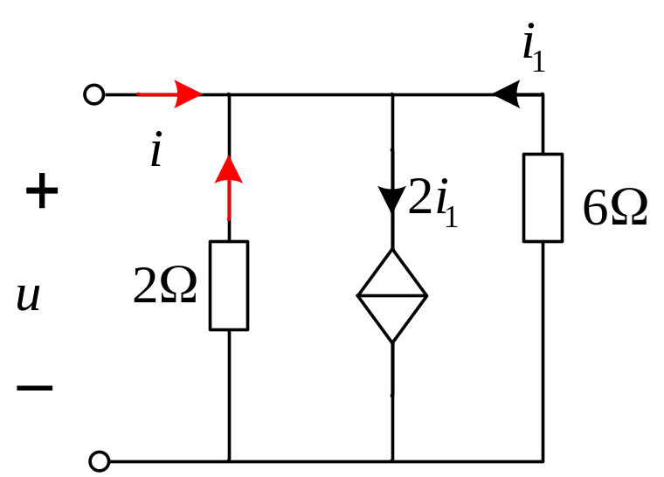
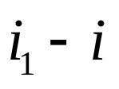
12、如图2.12所示各电路ab端的戴维南等效或诺顿等效。
方法一：
再求R_{O}：
u= -2 (i₁-i)
u= -6i₁
R_{O}= 3Ω
图11(d)

Slide 27


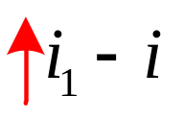
12、如图2.12所示各电路ab端的戴维南等效或诺顿等效。
方法二：一步法
u= -2 (i₁-i)
u= -6i₁+6
u= 3i-3
图12(d)
u_{OC}= -3V
R_{O}= 3Ω

Slide 28
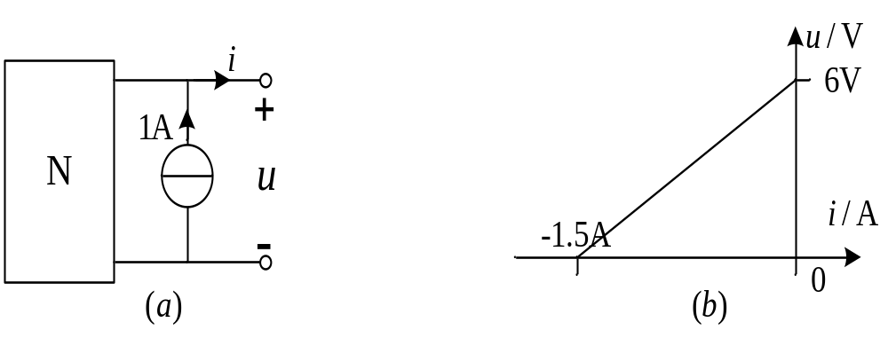
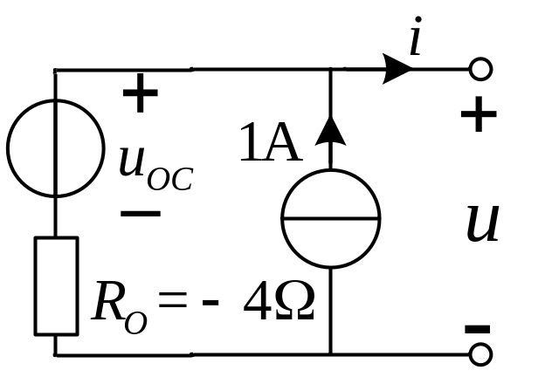
13、如图2.13所示电路(a)的伏安特性曲线如图(b)所示，
试给出网络N的戴维南等效电路。
求R_{O}开路短路法：
R_{O}= -4Ω
端口开路时，u=6=u_{OC} -4 ，所以u_{OC}=10V

Slide 29

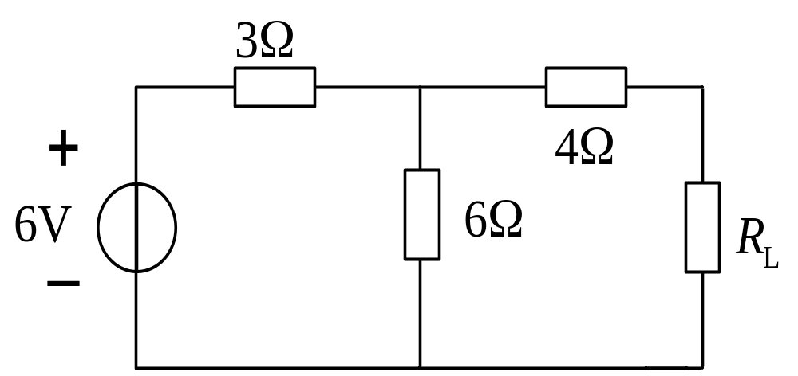
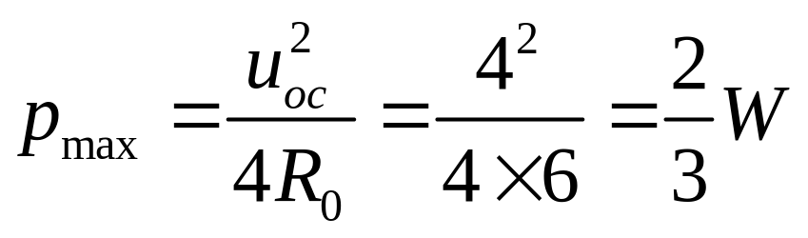
14、如图2.14电路，负载 为何值是能获得最大功率，
最大功率是多少？
解：
R_{O}= 6Ω
u_{OC}=4V
图14(a)
当R_{L}=R₀=6Ω时:

Slide 30
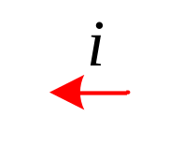
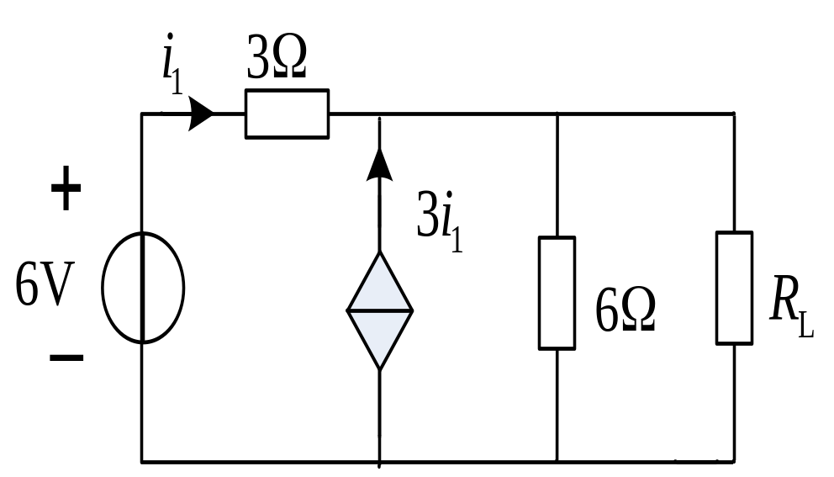

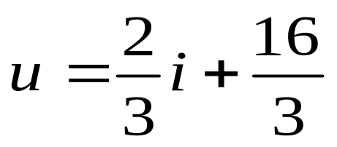
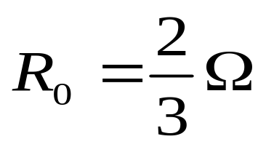
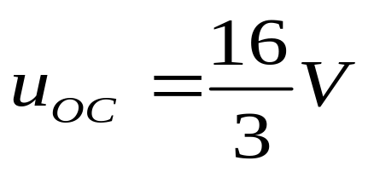
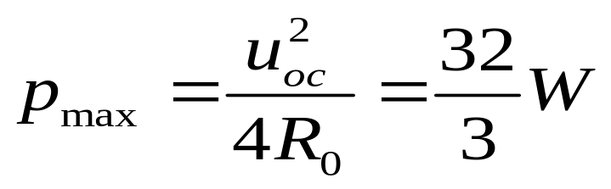
14、如图2.14电路，负载 为何值是能获得最大功率，
最大功率是多少？
解：一步法：
u=6 (4i₁+i)
u= -3i₁+6
图14(b)
当R_{L}=R₀=2/3Ω时:

Slide 31
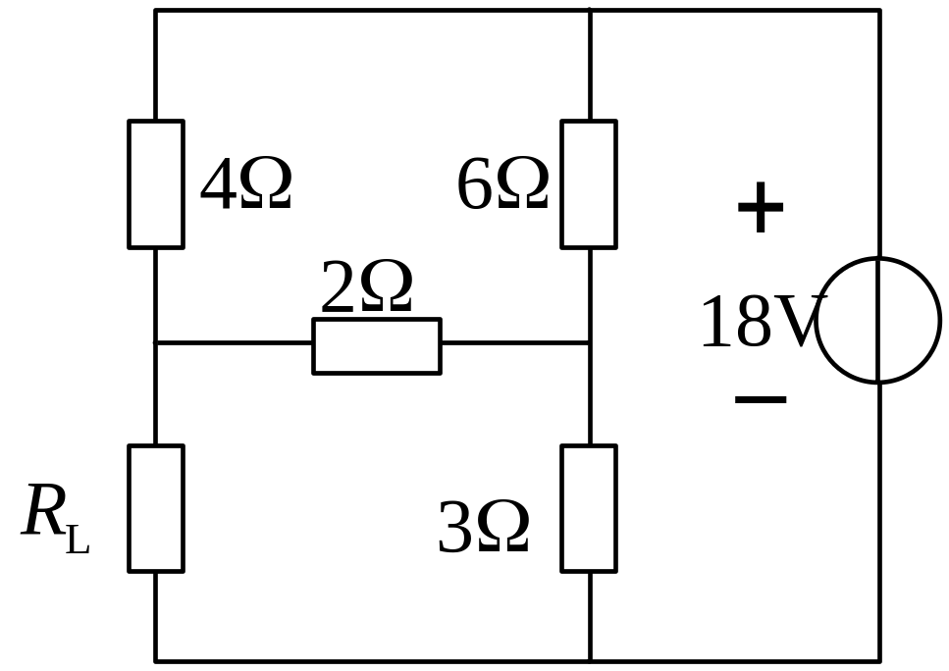
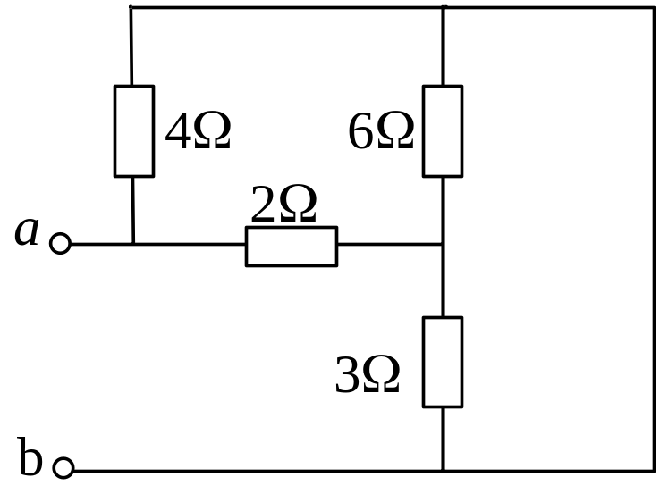
14、如图2.14电路，负载 为何值是能获得最大功率，
最大功率是多少？
解：先求R_{O}：
b
c
b
图14(c)
R_{O}= 2Ω

Slide 32
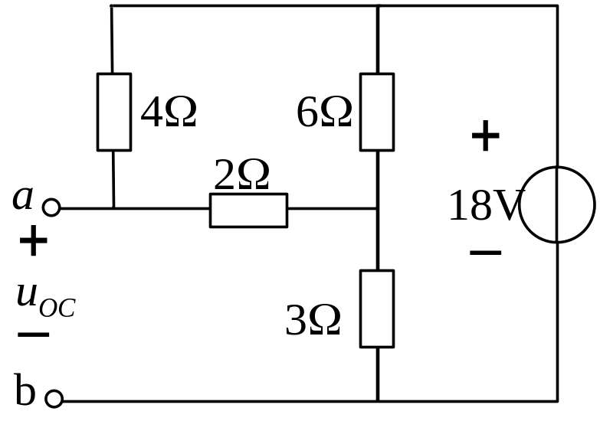
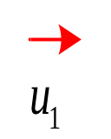


14、如图2.14电路，负载 为何值是能获得最大功率，
最大功率是多少？
再求u_{OC}：
R_{O}= 2Ω
图14(d)
u_{OC}=12V
当R_{L}=R₀=2Ω时:

Slide 33



14、如图2.14电路，负载 为何值是能获得最大功率，
最大功率是多少？
解：先求R_{O}：
图14(d)
R_{O}= 10Ω

Slide 34


14、如图2.14电路，负载 为何值是能获得最大功率，
最大功率是多少？
再求u_{OC}：
u_{OC}=10V
图14(d)
R_{O}= 10Ω
当R_{L}=R₀=10Ω时:

Slide 35



补充题1：
下图中N为有源二端网络，试利用（a）（b）两图的数据，求（c）图中的电压u。

Slide 36

补充题2：
如图所示电路中，N为含独立源和电阻的线性网络，当ab端短接时，电阻R上的电流I=I₁，当ab端开路时，电阻R上的电流I=I₂，当ab间接电阻R_{f} 时，电阻R_{f} 获得最大功率，求当ab间接电阻R_{f} 时，电阻R上的电流I。

Slide 37

练习1：求下电路图中的戴维南等效电路。

Slide 38


练习2：下图电路中，外接电阻可调，由此测得端口电压u和电流i的关系曲线如图（b）所示，求网络N的戴维南等效电路。
图（b）

Slide 39

练习3：如图电路，负载 为何值时能获得最大功率，
最大功率是多少？

